Slide 1
AIOps 监控指标异常检测
第六汇报小组：马蕊 张玳瑗 李姝漫 王咏心 吴柯蝶

Slide 2
项目总览：基于 Spark 的 AIOps 异常检测流程
从 44,972,147 条监控指标中，识别异常点、异常序列与多指标融合异常事件。
数据处理
[原始数据]
metric.zip
6 个场景 / 5 类指标
[HDFS 存储]
/aiops/metric
分布式存储
[Spark 清洗]
类型转换 / 空值过滤
宽表转长表
[clean_metrics]
44,972,147 条记录
8,730 条时间序列
算法迭代
[V1 IQR Baseline]
建立无监督基线
[V2 IQR ∩ Z-score]
提高异常置信度
[V3 Window Z-score]
捕捉局部时间异常
[V4 MultiMetric Fusion]
发现多指标共同异常

Slide 3
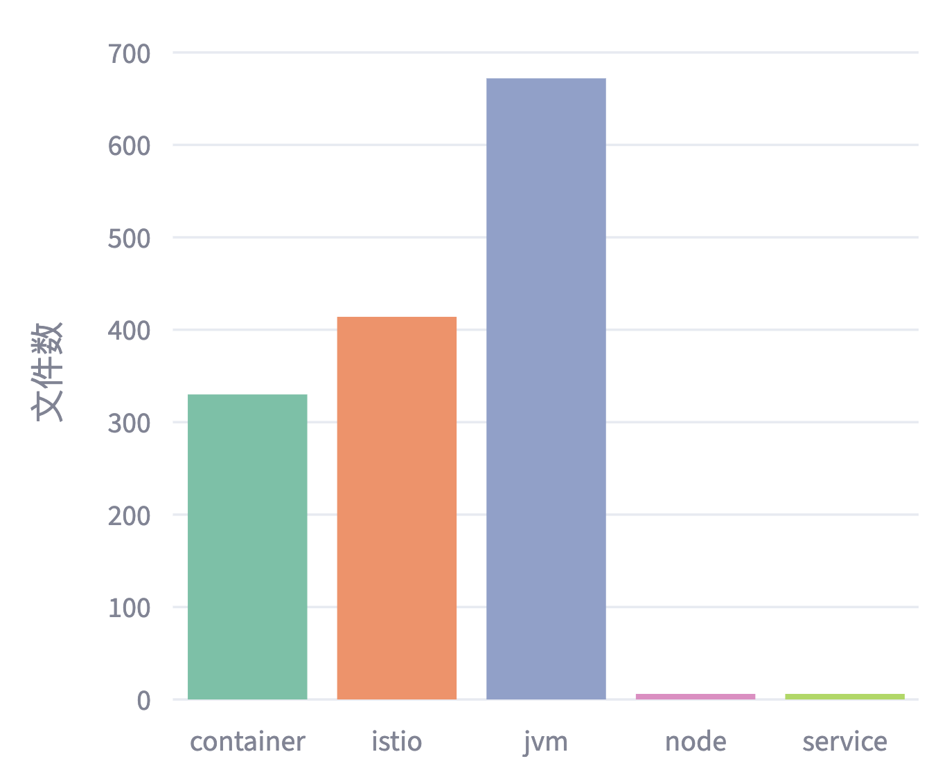

原始数据
6 个实验场景 & 5 类指标：
service：请求数、成功率、平均响应时间。
node：系统负载、IO 等节点层指标。
container：CPU、内存、网络等容器层指标。
jvm：GC、线程、内存池等 Java 虚拟机指标。
istio：请求流量、响应状态和代理相关指标。
多源、多层级、量纲差异很大

Slide 4
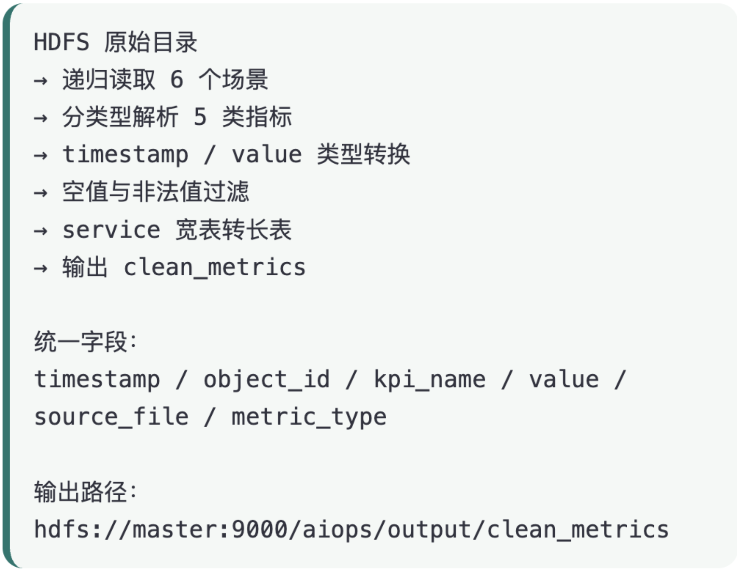
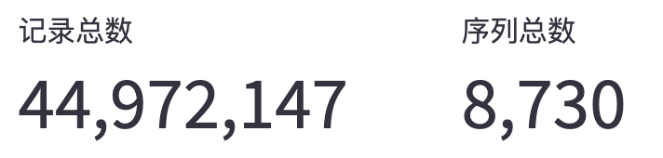
Spark 清洗：统一成 clean_metrics
1. 统一格式
2. 支持时间序列分析
object_id + kpi_name + metric_type
确定一条指标时间序列。
3. 支持后续算法复用

Slide 5
V1：IQR Baseline 算法介绍
为每条指标序列单独计算 IQR 阈值，避免使用全局阈值造成误判。
Q1 = 25% 分位数
Q3 = 75% 分位数
IQR = Q3 - Q1
lower_bound = Q1 - 1.5 * IQR
upper_bound = Q3 + 1.5 * IQR
value < lower_bound or value > upper_bound
↓
判为异常
clean_metrics
↓
筛选 metric_type
↓
按 object_id + kpi_name + metric_type 分组
↓
计算 IQR 上下界
↓
join 回每个时间点
↓
筛选 anomaly_points
作为Baseline的优点：
局限性：
- 不依赖标签。
- 实现简单、可解释性强。
- 适合 Spark 在大规模数据上完成
IQR 只看分位数边界，比较敏感，容易把普通波动也标成异常。

Slide 6
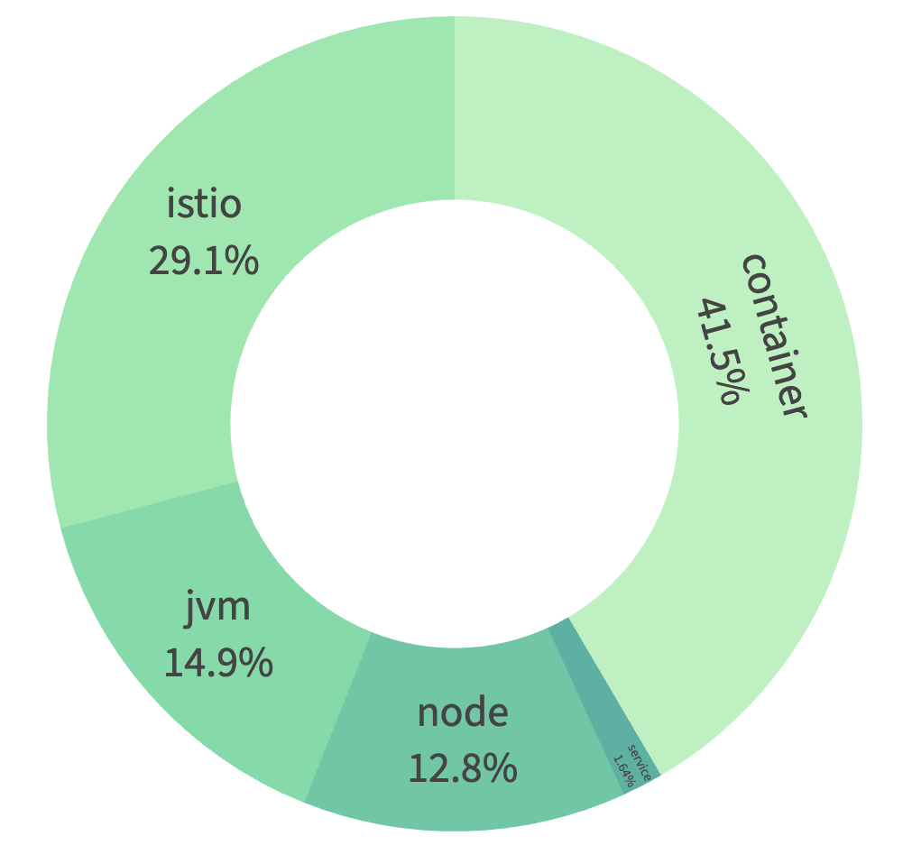
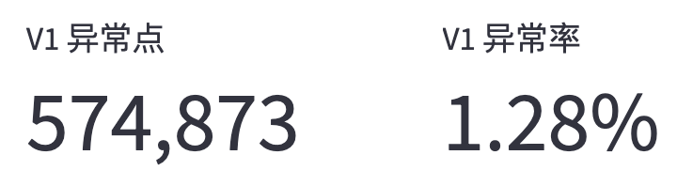
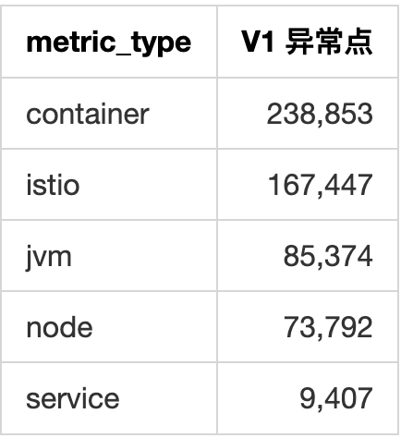

V1：IQR Baseline 结果分析
1. container 和 istio 异常点最多
2. V1 总异常点较多，需要提高异常置信度

Slide 7
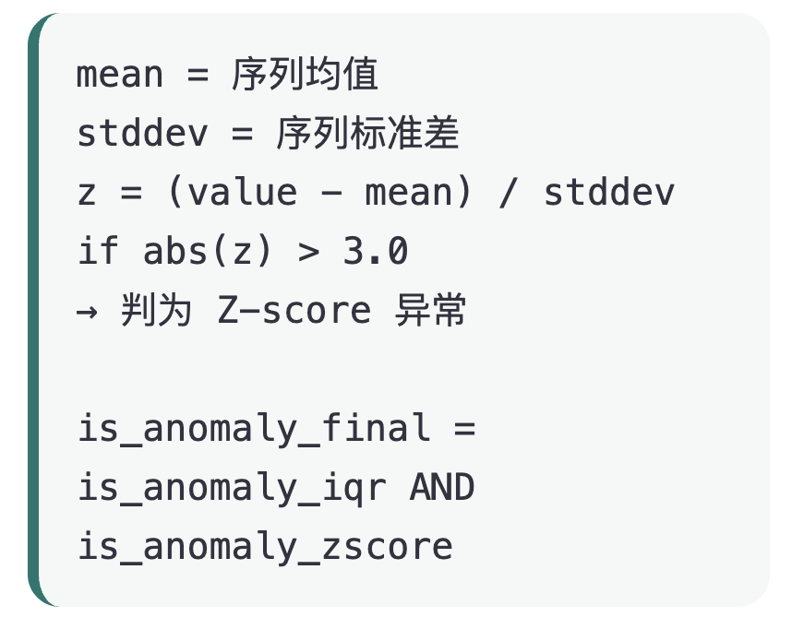
V2：IQR + Z-score 算法介绍
clean_metrics
↓
按 object_id + kpi_name + metric_type 分组
↓
同时计算 IQR 阈值、mean、std
↓
join 回每个时间点
↓
分别判断 IQR 异常和 Z-score 异常
↓
取交集作为最终异常点
IQR :一个点是否超出分位数边界。
Z-score :这个点相对均值偏离了多少个标准差。
严格策略

Slide 8
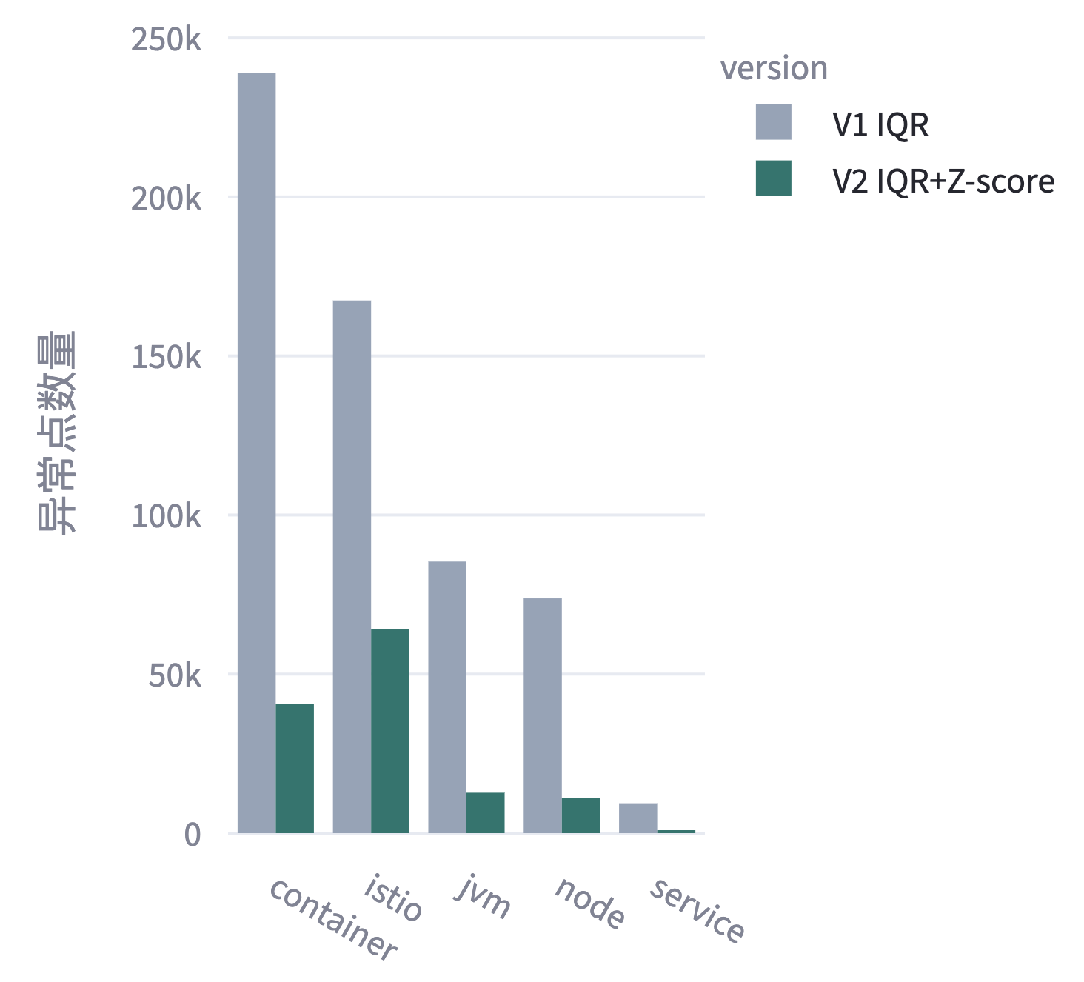
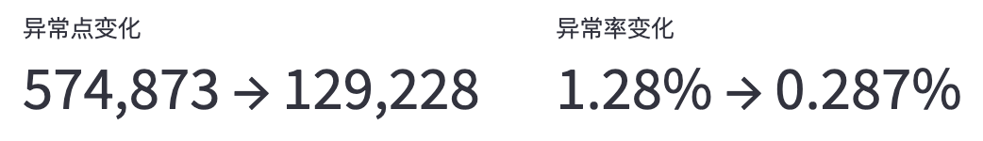
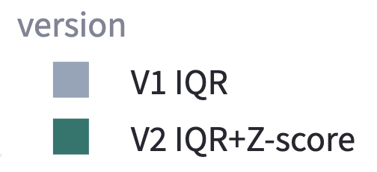
V2：IQR + Z-score 结果分析
1. 异常更加聚焦、收紧效果明显、噪声更少
2. 符合“提高异常判断可靠性”的目标

Slide 9
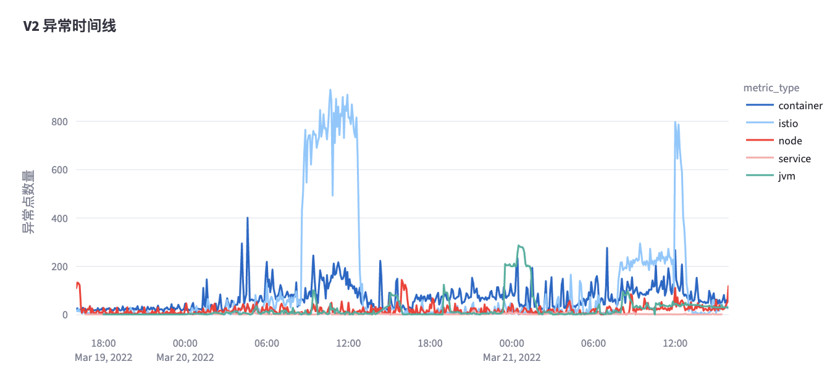
V2：IQR + Z-score 结果分析
异常具有时间聚集性，监控数据存在局部动态变化
V2仍使用全局静态统计量，难以捕捉局部时间异常
提升思路一：从全局静态统计转向滑动窗口局部统计(V3)

Slide 10
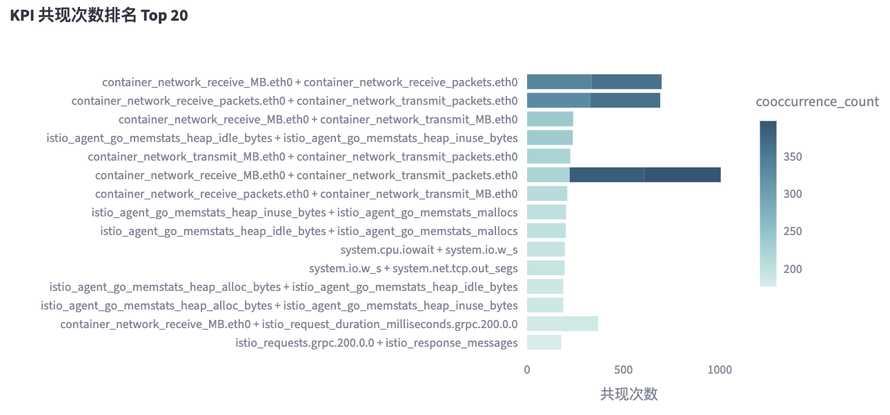
V2：IQR + Z-score 结果分析
某些指标之间存在明显的共同异常关系。
提升思路二：多指标融合检测(V4)

Slide 11
V3：Window Z-score 算法介绍
window = 当前点 + 前 100 个历史点
window_mean = 窗口均值
window_std = 窗口标准差
window_z_score =
(value - window_mean) / window_std
if abs(window_z_score) > 3.0
and 窗口点数 ≥ 30
判为局部异常
window_z_score = 3.0
表示当前点偏离窗口均值超过 3 个标准差时，认为异常；
这是 Z-score 异常检测中常用的经验阈值，用于筛选显著偏离点。
窗口点数 ≥ 30
窗口内至少需要 30 个点才进行判断；
避免窗口太短时均值和标准差不稳定，减少误判。

Slide 12
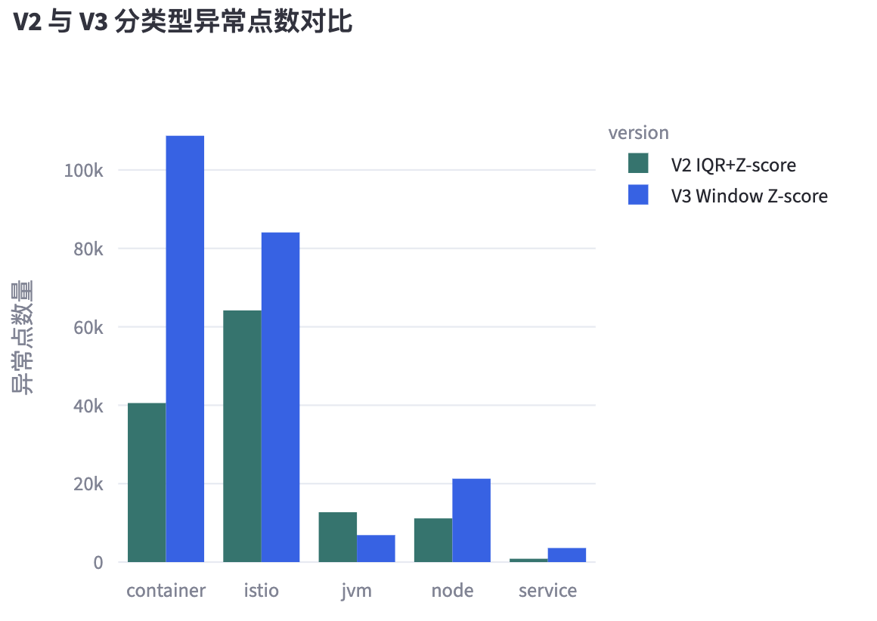
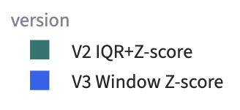
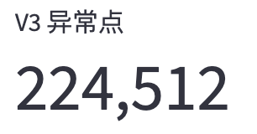
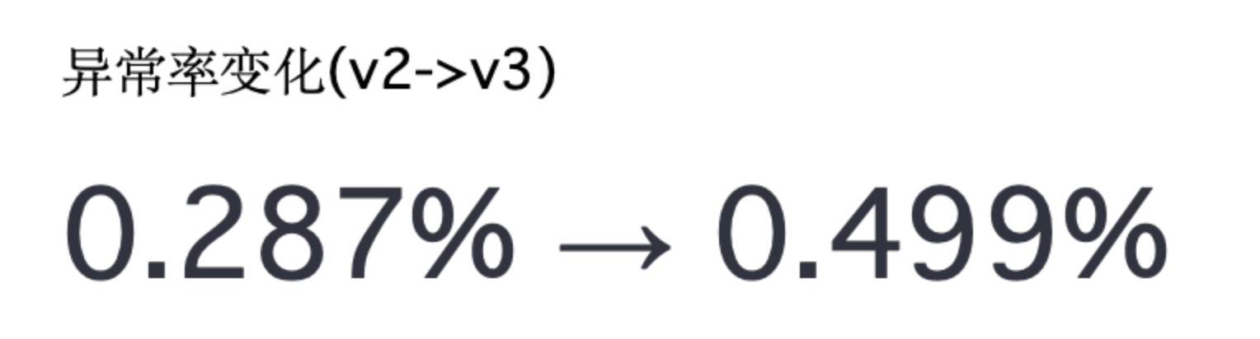
V3：Window Z-score 结果分析
V3 使用局部窗口统计，能发现一些在全局范围内不极端、但在局部时间段内明显偏离的点。

Slide 13
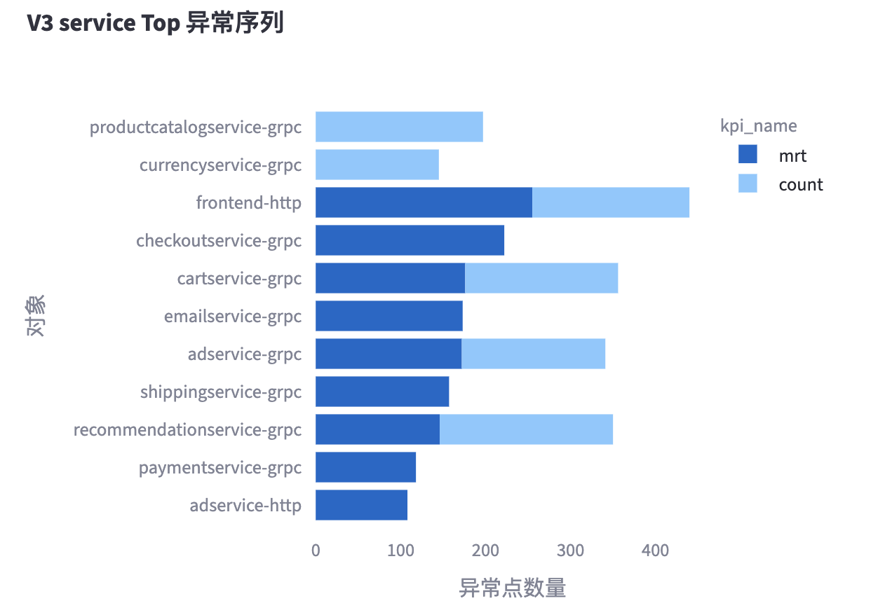
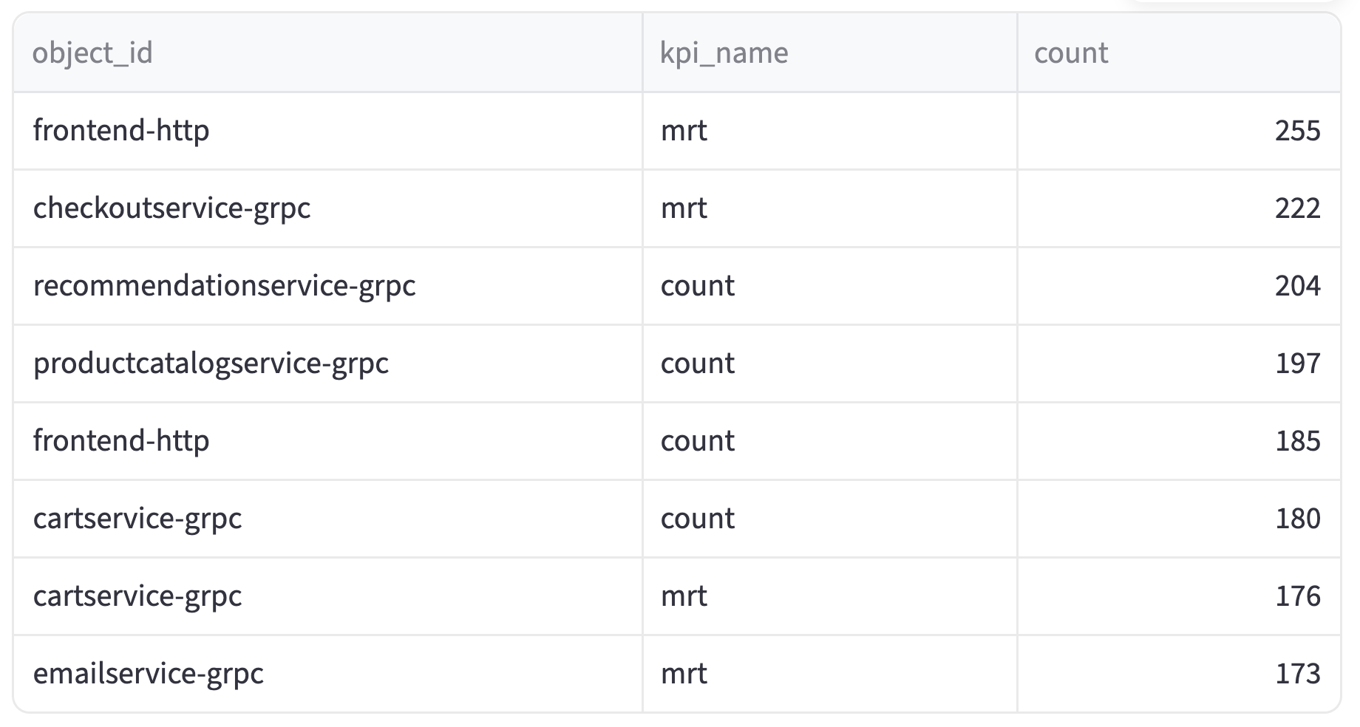

V3：Window Z-score 结果分析
V2 中 service 异常主要集中在 mrt，count 只零星出现

Slide 14
V4：MultiMetric Fusion 算法介绍
先按 object_id + timestamp 做pivot
把多个KPI放到同一行
z_i = (x_i - mean_i) / std_i
anomaly_metric_count = count(abs(z_i) > 3.0)
if anomaly_metric_count ≥ 2
→ 判为多指标融合异常
max_abs_z_score = max(abs(z_i))

Slide 15
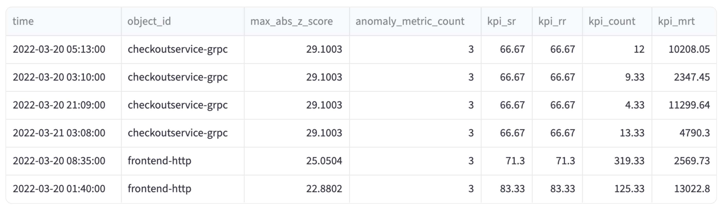
V4：MultiMetric Fusion 异常样例

Slide 16
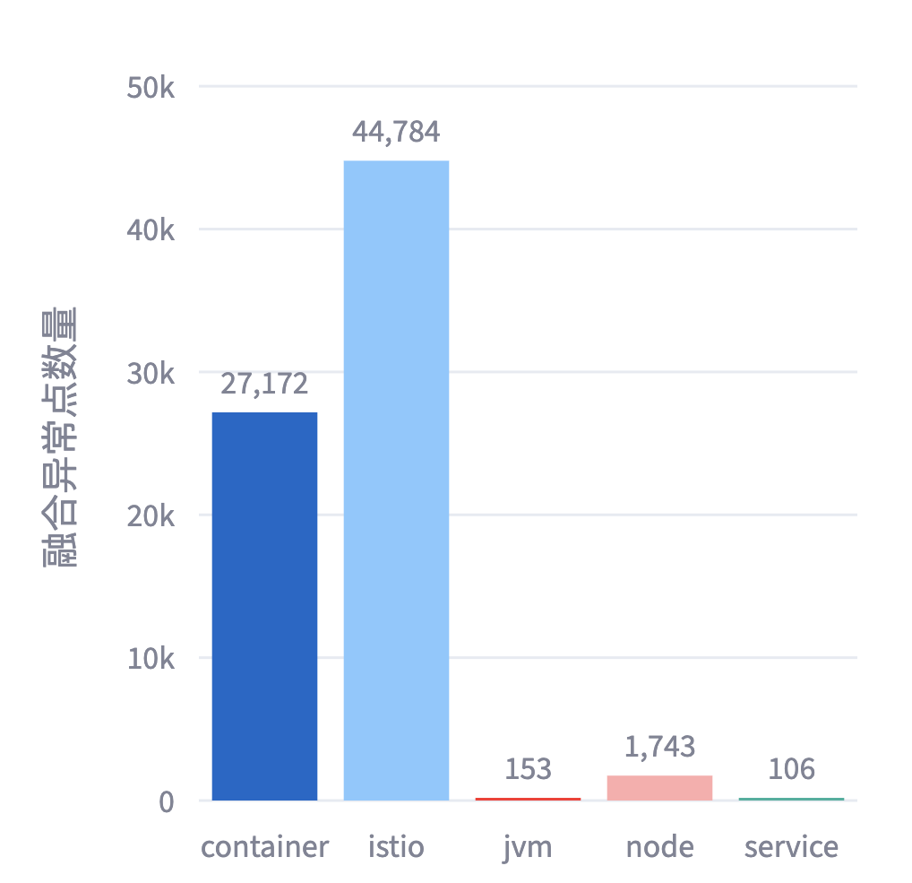
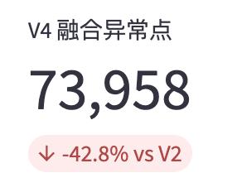
V4：MultiMetric Fusion 结果分析
多指标融合异常主要集中在 istio 和 container，说明服务网格和容器层更容易出现多个 KPI 同时异常的系统性波动；service 和 jvm 融合异常较少，说明其异常更多表现为单指标异常。

Slide 17
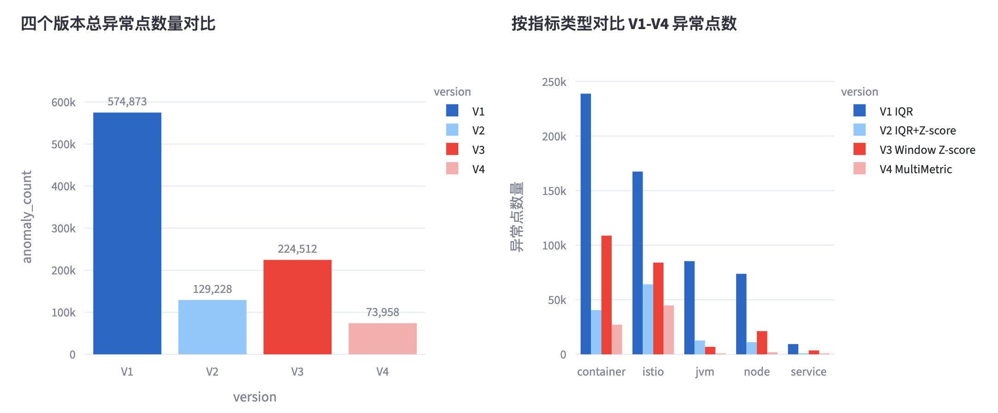
四个方案总结——能力边界 & 优化动机

Slide 18
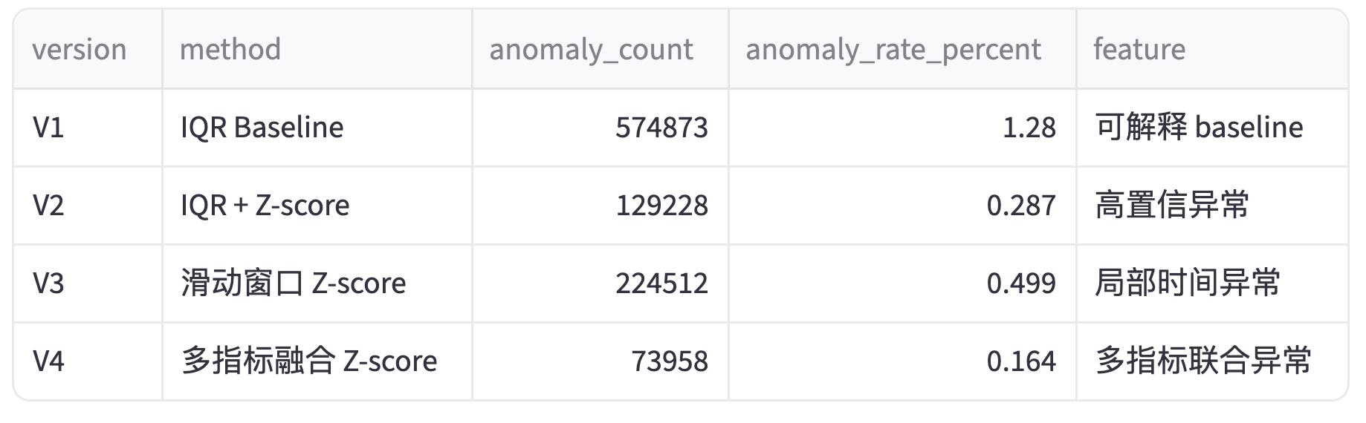
四个方案总结——能力边界 & 优化动机

Slide 19
小组分工
马蕊：时间动态异常检测与实验对比——负责提出 V3 滑动窗口 Z-score 思路，解决 V1/V2 使用全局静态统计量、忽略时间局部变化的问题；完成 V3 运行验证，整理 V2/V3 在异常数量、异常序列和 service Top 异常上的差异。整理各版本 anomaly_points、stats、summary 等输出数据。
张玳瑗：实验结果统计与可视化数据构建——负责设计 V1-V4 结果统计口径，整理输出数据；提取总异常数、按 metric_type 分布、Top 异常序列、V1/V2/V3/V4 对比表和时间序列展示数据；帮助构建前端 Dashboard 所需的 CSV/JSON 数据，并协助完成图 13 同一时间序列四版本异常标记对比。
李姝漫：多指标融合与结果展示分析——负责提出 V4 从单指标检测扩展到多指标融合检测的思路，设计 timestamp + object_id + metric_type 粒度下的多 KPI 共同异常判断；完成 V4 结果分析，并将 V1-V4 结果转化为图表和前端 Dashboard 展示逻辑。
王咏心：负责分析老师提供的 6 个场景、5 类指标数据结构，提出将不同格式数据统一为 timestamp / object_id / kpi_name / metric_type / value 的长表结构；完成 service 宽表转长表、类型转换、空值过滤和 clean_metrics 构造方案。验证v1-v4数据来源正确。
吴柯蝶：项目统筹与核心算法实现——提出“四阶段迭代式异常检测路线”：V1 建立 IQR baseline，V2 加入 Z-score 提高置信度，V3 引入滑动窗口处理时间动态，V4 做多指标融合；负责 V1/V2 核心实现、结果整合和最终答辩主线设计。负责 Hadoop/HDFS/Spark 环境配置，完成原始数据上传、HDFS 路径验证、Spark 读取测试，并协助解决运行慢、内存压力和参数配置问题。

Slide 20
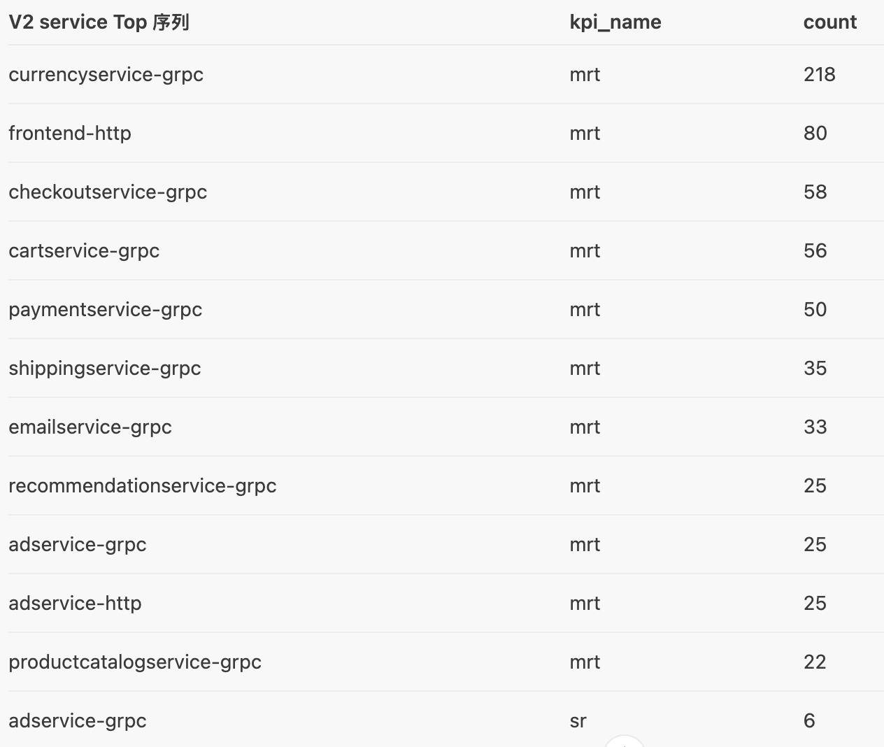
附录：V2 service Top 序列

